Slide 1
Dynamic Routing Between Capsules
NIPS 2017
Geoffrey E. Hinton

Slide 2
胶囊网络
胶囊网络是对神经网络的一种改进，用复杂的 capsule 替代神经网络中简单的neuron :
neuron使用标量作为输入输出，本身很难表征概念
capsule使用向量作为输入输出，而向量可以作为良好的表征
与一般的向量表征不同，capsule 的输出向量表征了两个部分：
输出向量的长度表征了某个实例出现的概率
输出向量的方向表征了某个实例的图形属性
Notes:
方向代表：位置，颜色，方向，形状等等

Slide 3
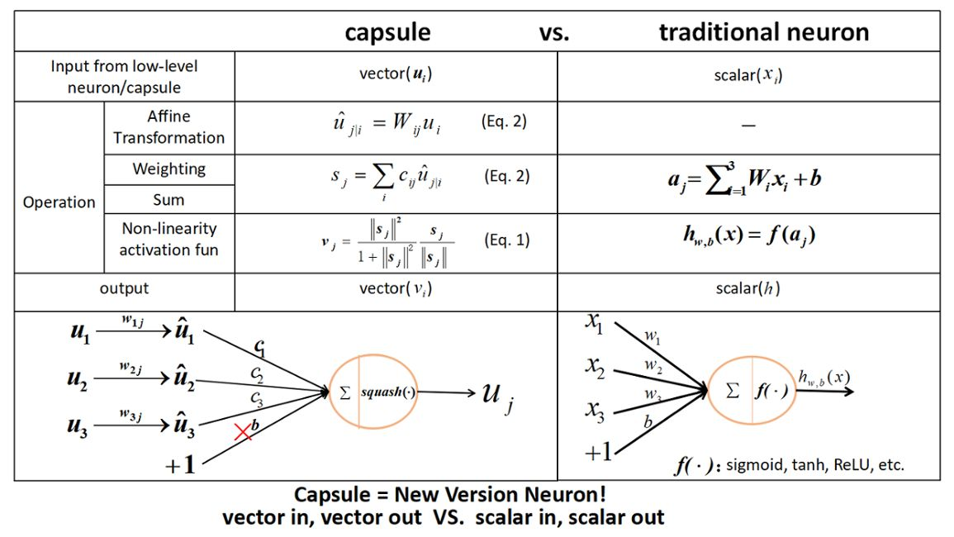
capsule VS traditional neuron
Notes:
传统神经元
神经元接收上一层的多个神经元的输出（标量）作为输入
对其进行加权求和，加入偏置值b
运行激活函数，进行sigmoid、tanh、ReLU等非线性操作
输出一个标量
胶囊神经元
仿射变换，将前一层的输出进行线性组合
对其进行加权求和，但是是向量的加权求和
进行非线性操作，向量版的激活函数
输出一个向量
capsule就是一个向量版的神经元， 比“胶囊”这个名称更易理解

Slide 4
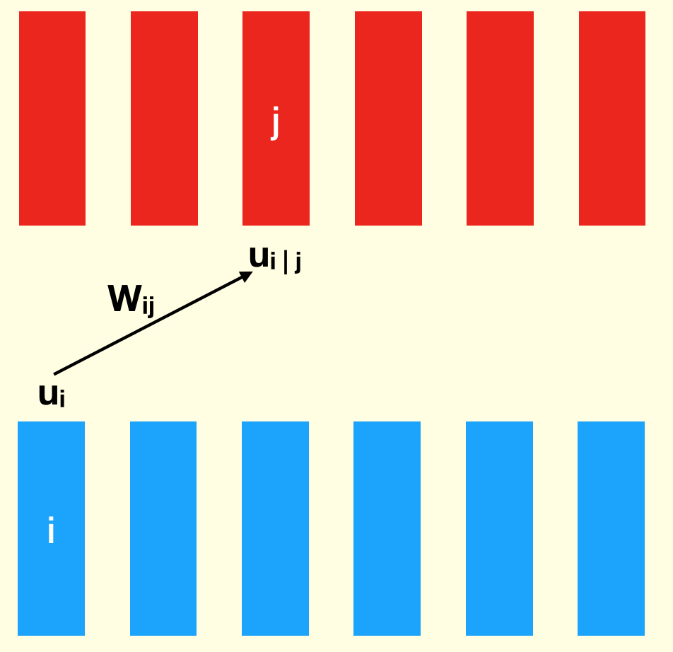
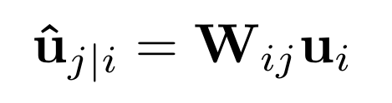
Linear Combination
Notes:
线性组合一定程度上是借用layer中的线性组合的概念
其中u是下层的向量，由前层的标号为i的capsule产生，上标u是处理后的结果，送给后层的标号为j的capsule

Slide 5
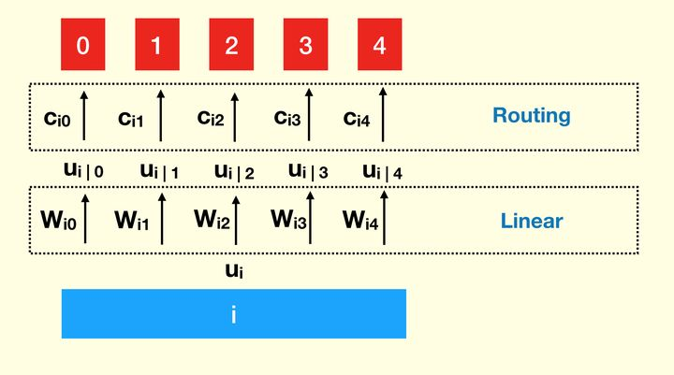
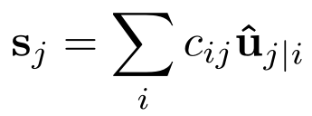
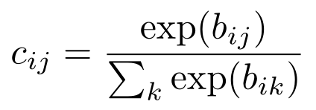
Routing
Notes:
routing部分
给uji加权求和，权重是cij
而cij是bijsoftmax 的结果，从而使得cij分布归一化；并且由于softmax会使分布“尖锐化”，从而只有少数cij有较大的取值，这样就起到了routing的作用（只有少数uij的权重较大，就好像底层的某个capsule的输出只贡献给上面的某个capsule）。

Slide 6
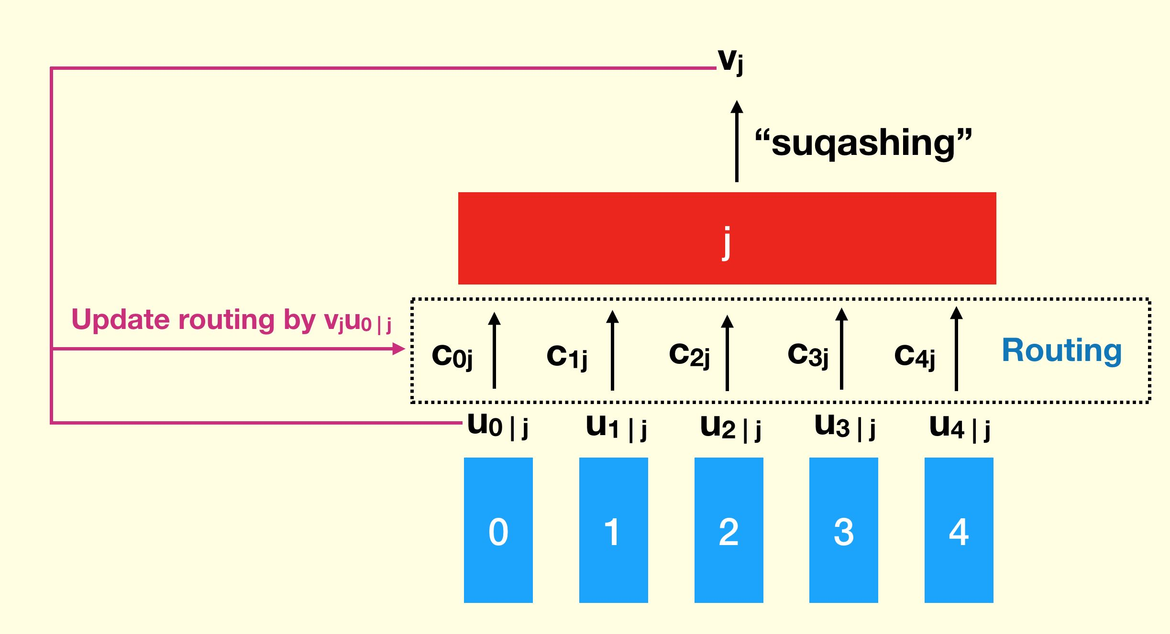
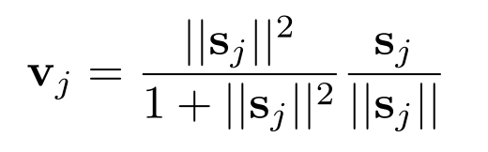
Update
Notes:
Routing 的更新：
“找到最好的（处理）路径等价于（正确）处理了图像”。这也是 Capsule 框架中引入 Routing 的原因之一。
而找到“最好路径”的方法之一就是找到最符合输出的输入向量。

Slide 7
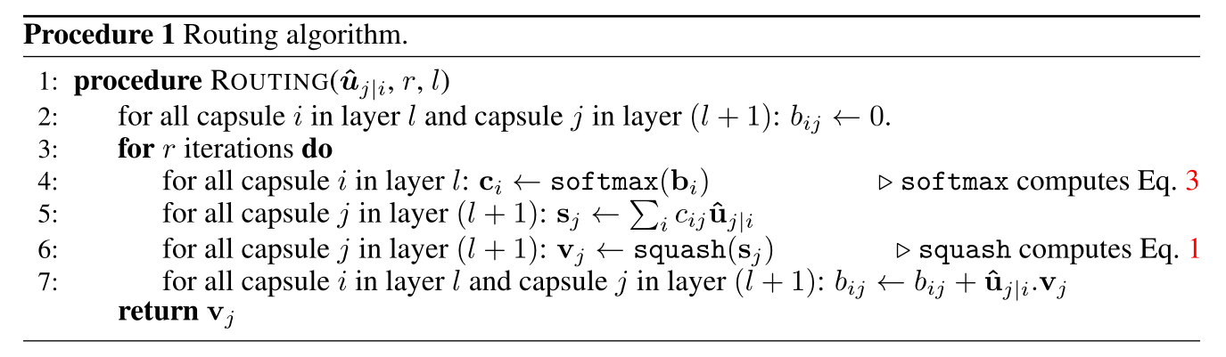
Routing Algorithm
Notes:
符合度通过输出向量和输入向量（线性变换后的向量）的内积所表征，这个符合度直接被加入到bij中。

Slide 8
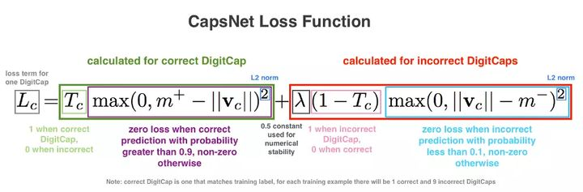
Margin Loss
Notes:
它与SVM损失函数很像。回想一下，DigitCaps层的输出是10个16维向量，这有助于理解损失函数是如何工作的。训练时，对于每个训练样本，根据下面的公式计算每个向量的损失值，然后将10个损失值相加得到最终损失。我们正在讨论监督学习，所以每个训练样本都有正确的标签，在这种情况下，它将是一个10维one-hot编码向量，该向量由9个零和1个一（正确位置）组成。在损失函数公式中，正确的标签决定了Tc的值：如果正确的标签与特定DigitCap的数字对应，Tc为1，否则为0。
假设正确的标签是1，这意味着第一个DigitCap负责编码数字1的存在。这一DigitCap的损失函数的Tc为1，其余9个DigitCap的Tc为0。当Tc为1时，损失函数的第二项为零，损失函数的值通过第一项计算。在我们的例子中，为了计算第一个DigitCap的损失，我们从m+减去这一DigitCap的输出向量，其中，m+取固定值0.9。接着，我们保留所得值（仅当所得值大于零时）并取平方。否则，返回0。换句话说，当正确DigitCap预测正确标签的概率大于0.9时，损失函数为零，当概率小于0.9时，损失函数不为零。
对不匹配正确标签的DigitCap而言，Tc为零，因此将演算第二项。在这一情形下，DigitCap预测不正确标签的概率小于0.1时，损失函数为零，预测不正确标签的概率大于0.1时，损失函数不为零。
最后，公式包括了一个lambda系数以确保训练中的数值稳定性（lambda为固定值0.5）。这两项取平方是为了让损失函数符合L2正则，看起来作者们认为这样正则化一下效果更好。

Slide 9
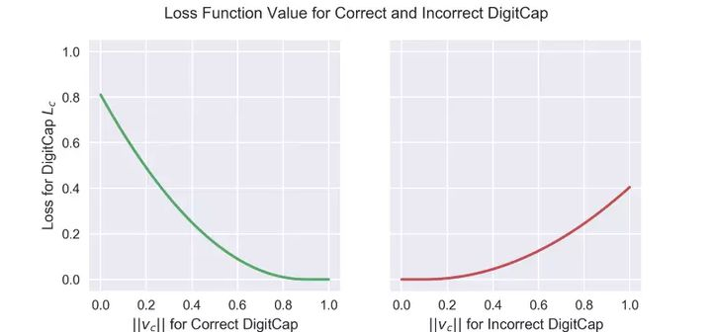
Margin Loss

Slide 10
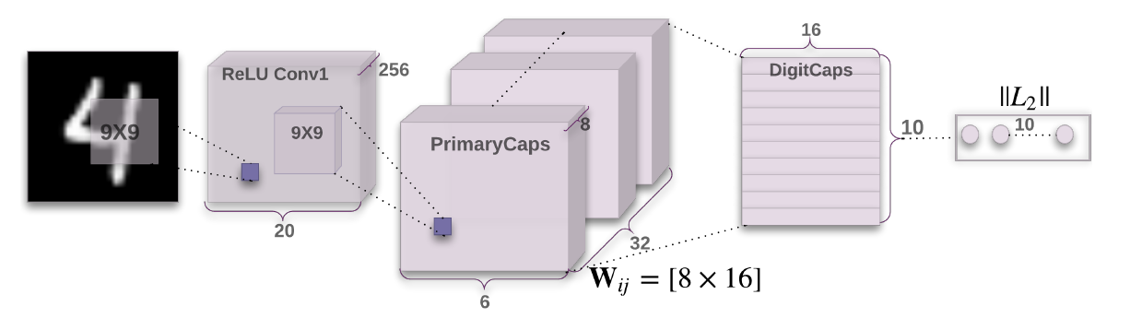
CapsNet Architecture
Notes:
网络的编码器部分接受一张28x28的MNIST数字图像作为输入，学习将它编码为由实例参数构成的16维向量（本系列前面几篇文章解释了这一过程），这也是胶囊进行工作的所在。预测输出是由DigitCaps输出的长度构成的10维向量。
第一层 卷积层
输入：28x28图像（单色）
输出：20x20x256张量
卷积层检测2D图像的基本特征。在CapsNet中，卷积层有256个步长为1的9x9x1核，使用ReLU激活。
第二层 PrimaryCaps层
输入：20x20x256张量
输出：6x6x8x32张量
这一层包含32个主胶囊，接受卷积层检测到的基本特征，生成特征的组合。这一层的32个主胶囊本质上和卷积层很相似。每个胶囊将8个9x9x256卷积核应用到20x20x256输入张量，因而生成6x6x8输出张量。由于总共有32个胶囊，输出为6x6x8x32张量。
第三层 DigitCaps层
输入：6x6x8x32张量
输出：16x10矩阵
参数：1497600
这一层包含10个数字胶囊，每个胶囊对应一个数字。每个胶囊接受一个6x6x8x32张量作为输入。你可以把它看成6x6x32的8维向量，也就是1152输入向量。在胶囊内部，每个输入向量通过8x16权重矩阵将8维输入空间映射到16维胶囊输出空间。

Slide 11
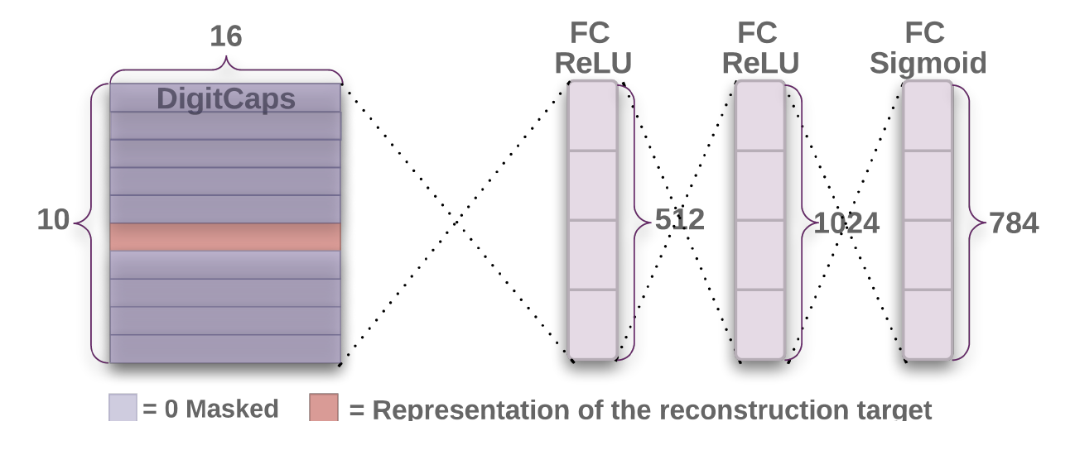
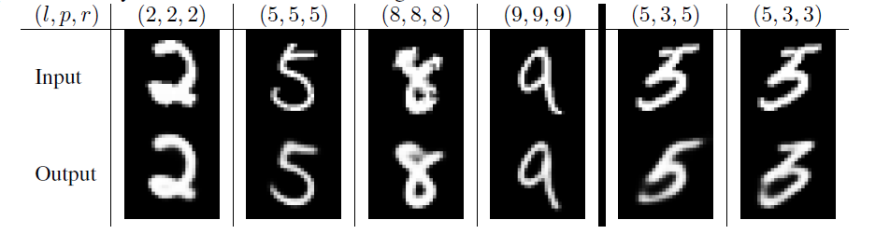
CapsNet Architecture
Notes:
解码器从正确的DigitCap中接受一个16维向量，并学习将其解码为数字图像（请注意，它在训练时仅使用正确的DigitCap向量，忽略不正确的DigitCap）。解码器被用来作为正则子，它接受正确的DigitCap的输出作为输入，并学习重建一张28×28像素的图像，损失函数为重建图像与输入图像之间的欧氏距离。解码器强制胶囊学习对重建原始图像有用的特征。重建图像越接近输入图像越好。下图展示了一些重建图像的例子
第四层 第一全连接层
输入：16x10
输出：512
低层的每个输出加权后传导至全连接层的每个神经元作为输入。每个神经元同时具备一个偏置项。16x10输入全部传导至这一层的512个神经元中的每个神经元。因此，共有(16x10 + 1)x512可训练参数。
以下两层的计算与此类似：参数数量 = (输入数 + 偏置) x 层中的神经元数。
第五层 第二全连接层
输入：512
输出：1024
第六层 第三全连接层
输入：1024
输出：784（重整后重建28x28解码图像）

